Slide 1

UE : IGOV
Auteurs:
Denis COTOI
Fabien MANSON
Alexandre MAZARS
Encadrant:
Meryem MARZOUKY

Slide 2
L’ICANN : présentation 1/2
18 septembre 1998 : création de l’ICANN
Rôles: administrer les ressources numériques
Allouer l’espace des adresses de protocole Internet
Attribuer les identificateurs du protocole
Gérer le système de noms de domaines de premier niveau
Assurer les fonctions de gestion du DNS
IANA

Slide 3
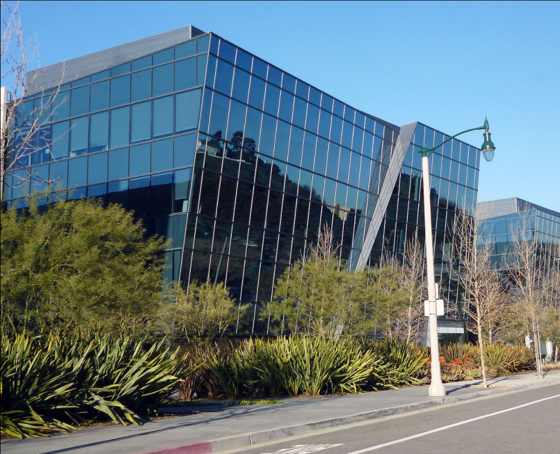
L’ICANN : présentation 2/2
Société à but non-lucratif (California Non-Profit Public Benefit Corporation Law)
Siège de l’ICANN : Playa Vista, Californie
Conseil d’administration
16 membres - droit de vote décisions importantes
5 membres – rôle de consultants
Médiateur – Herb Waye depuis 2016
Président : Goran Marby
350 employés
Figure 1: Siège de l’ICANN à Playa Vista, Californie

Slide 4
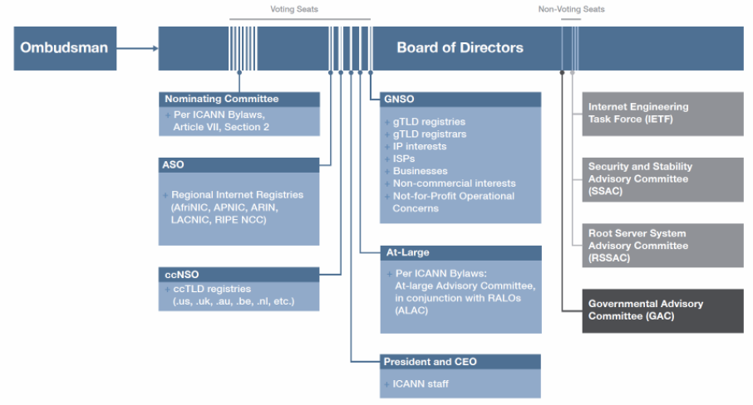
L’ICANN : structure
350 employés
3 organisations avec un rôle de support
GNSO (Generic Names Supporting Organization) – gTLDs
ccNSO (Country Code Name Supporting Organization) – ccTLDs
ASO (Adresse Supporting Organization) – adressage IP
At-large Community – réseau mondial
Plus de 130 structures At-large - 5 zones géographiques
Comités consultatifs
Figure 2: Organigramme de la société

Slide 5
L’ICANN : chronologie 1/3
Statuts d’origine – 1998 Art. III, section 1 du règlement intérieur de la société
Jon Postel – pionnier de l’Internet
Recensement et adressage IP selon des critères géographiques
RFC(Requests For Comments)
Création de l’IANA
1993 - enregistrement des noms de domaines de premier niveau et serveur root(A Root)
Gouvernement américain
NSF (National science Fondation)
NSI (Network Solutions INC.)

Slide 6
L’ICANN : chronologie 2/3
1995 – NSF ne finance plus Internet
Frais pour enregistrement des noms de domaines – NSI
Jon Postel : réunir IANA et Internet Society
1996 – IAHC(International Ad Hoc Community) créée par Jon Postel
IANA
Internet Society
Internet Architecture Board
International Trademark Association
Nations Unies: Organisation Mondiale de la propriété intellectuelle et Union internationale des télécommunications

Slide 7
L’ICANN : chronologie 3/3
30 septembre 1998 – création effective de l’ICANN
30 septembre 2009 – pressions internationales par Viviane Reding
Demande l’indépendance totale de l’organisation
GAG (Governmental Advisory Commitee)
2012 – 2013
Blocus Inde, Chine et Russie
Affaire Snowden
L’ICANN réclame son indépendance
2014 – Administration Obama annonce fin de contrat avec ICANN
2016 – Independence de l’ICANN

Slide 8
MANQUE :
Partie 2

Slide 9


Slide 10
1986
INRIA
Début des travaux de l’INRIA

Slide 11
1986
1997
INRIA
AFNIC
Début des travaux de l’INRIA
Création de l’AFNIC

Slide 12
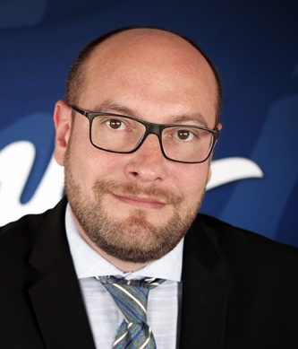
L’AFNIC en chiffres :
80 collaborateurs + 100 membres
17M€ chiffre d’affaire 2019 (+4% 2018)
14M€ de charges d’exploitation
Pierre Bonis
Directeur général depuis 2017

Slide 13






La gestion des noms de domaine nationaux
France Métropolitaine + Corse

Slide 14
La gestion des noms de domaine nationaux
Saint-Pierre et Miquelon

Slide 15
La gestion des noms de domaine nationaux
La Réunion

Slide 16
La gestion des noms de domaine nationaux
Les Terres Australes et Antarctiques Françaises

Slide 17
La gestion des noms de domaine nationaux
Wallis et Futuna

Slide 18
La gestion des noms de domaine nationaux
Mayotte

Slide 19
1986
1997
2006
INRIA
AFNIC
Début des travaux de l’INRIA
Ouverture du .fr aux particuliers
Création de l’AFNIC

Slide 20
1986
1997
2006
2011
INRIA
AFNIC
Début des travaux de l’INRIA
Ouverture du .fr aux particuliers
2 millions de .fr
Création de l’AFNIC

Slide 21
1986
1997
2006
2011
2016
INRIA
AFNIC
Début des travaux de l’INRIA
Ouverture du .fr aux particuliers
2 millions de .fr
Création de l’AFNIC
3 millions de .fr

Slide 22
2018
1986
1997
2006
2011
2016
INRIA
AFNIC
Début des travaux de l’INRIA
Ouverture du .fr aux particuliers
2 millions de .fr
Création de l’AFNIC
3 millions de .fr
Gestion du .museum

Slide 23
Choix d’un nom de domaine
Ne pas porter atteinte à l’ordre public
Ne pas porter atteinte à des droit de propriété intellectuelle (ex: similitude avec une marque)
Ne pas être apparenté au nom de la République Française (ou collectivité territoriale)

Slide 24
Choix d’un nom de domaine
Ne pas porter atteinte à l’ordre public
Ne pas porter atteinte à des droit de propriété intellectuelle (ex: similitude avec une marque)
Ne pas être apparenté au nom de la République Française (ou collectivité territoriale)
L’AFNIC propose une liste des noms interdit contenant par exemple :
« bombe »
« delit »
« satan »
« casque-bleu »

Slide 25
Résolution de conflits
Resolution à l’amiable
Autres procédures
PARL SYRELI
PARL EXPERT
250€ de frais de procédure
2 mois de procédure
Requête et justification déposées en ligne
Décision rendue par un collège de l’AFNIC
1500€ de frais de procédure
2 mois de procédure
Requête et justification déposées en ligne
Décision rendue par un expert nommé sur le dossier

Slide 26
Vers une indépendance totale?
L’ICANN aura-t-elle un jour le statut d’organisation intergouvernementale?
Doit on se résoudre à un internet régit par les GAFA?
Qu’en est-il des pays sous représentés comme les pays d’Asie et d’Afrique?
Et la Chine dans tout ça?

